Slide 1
EMS20 Week 4: Opgaven Week 3

Slide 2
Verdeling opdrachten
Geef aan welke opdrachten je wilt bespreken
Belangrijk
3.2
3.5
3.14
3.16

Slide 3
EMS20 Theorie Week 4 Datacommunicatie

Slide 4
Leerdoelen
Leerdoelen week 4. Je gaat deze les:
Leren hoe twee digitale systemen met behulp van datacommunicatie gegevens kunnen uitwisselen;
Leren wat de belangrijkste algemene begrippen zijn bij datacommunicatie;
Kennis maken met enkele praktische toepassingen van datacommunicatie.

Slide 5
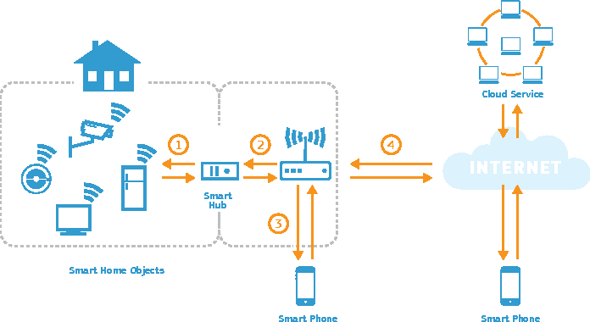
Overzicht

Slide 6
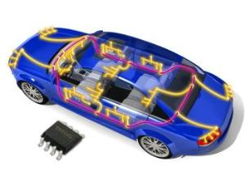
Communicatie
Veel microcontrollers communiceren met hun omgeving. Redenen voor communicatie zijn:
Inlezen sensoren en aansturen actuatoren.
Gedistribueerde besturingen.
Het systeem bevat meerdere µC’s die samen het systeem besturen.
Onderhoud.
Programmeerinterface, diagnose interface, enz.
Gemeten data moet naar verzamelpunt gestuurd worden (data acquisitie systemen).

Slide 7

Begrippen datacommunicatie
Bij datacommunicatie worden veel vaktermen (jargon) en afkortingen gebruikt.
Breid je woordenschat uit!
Veel begrippen staan duidelijk uitgelegd in het boek.
Maak een lijstje met woorden en afkortingen die je nog niet kent.

Slide 8
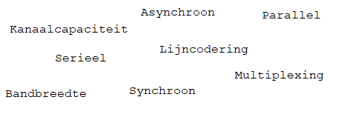
Zoek de combinaties
Opdracht: Voeg de juiste termen bij de zinnen
Stuur ik bits tegelijk of achter elkaar
Hoe snel kan ik bits sturen
Meerdere gesprekken tegelijk over 1 kanaal
Stuur ik mijn kloksignaal mee of niet
Hoe ziet mijn signaal er uit qua spanning

Slide 9
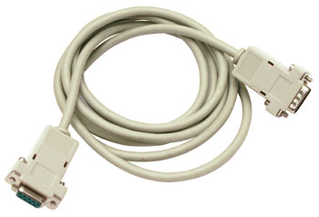
Soorten communicatie
Communicatie kanaal:
Simplex (1 richting). B.v. radio-uitzending.
Half Duplex (omschakelbaar). B.v. walkie-talkie.
Full Duplex (2 richtingen). B.v. telefoon.
Communicatie medium:
Kabel.
Ether (draadloos).
Communicatie topologie:
Punt naar punt.
Bus structuur (master-slave).
Single master.
Multi-master.
Master neemt initiatief voor data-
overdracht en bepaalt de richting

Slide 10
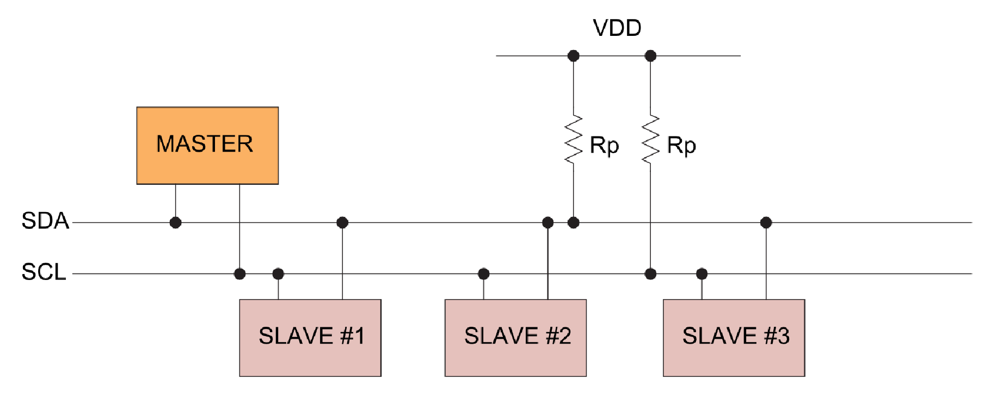
I2C communicatie

Slide 11
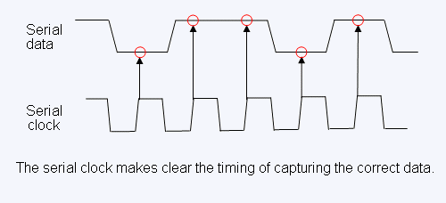
Soorten communicatie
Parallel versus serieel:
Voordelen serieel: goedkoper, geen overspraak tussen parallelle signalen, sneller.
Synchroon versus asynchroon:
Synchroon: kloksignaal wordt meegestuurd.

Slide 12
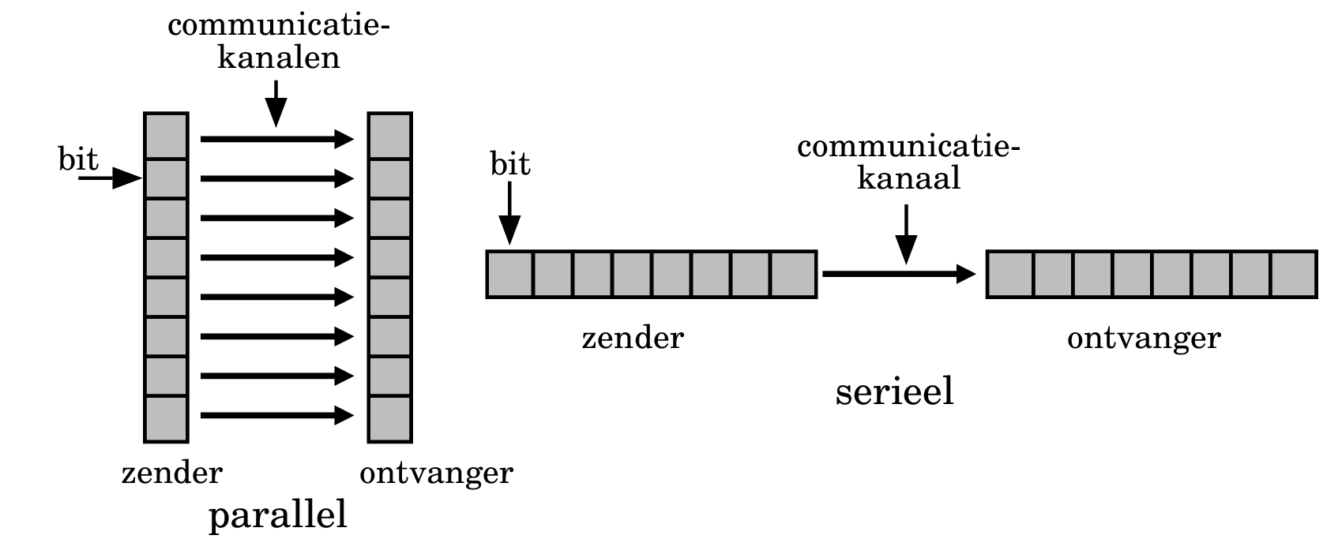
Parallel versus serieel
Wat is sneller? (synchronisatie, overspraak)

Slide 13
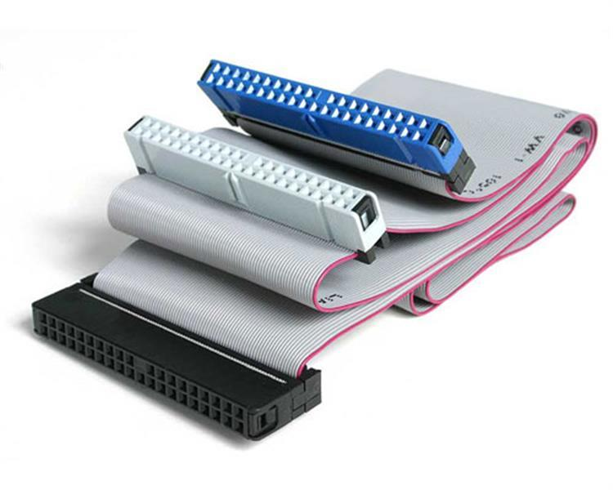
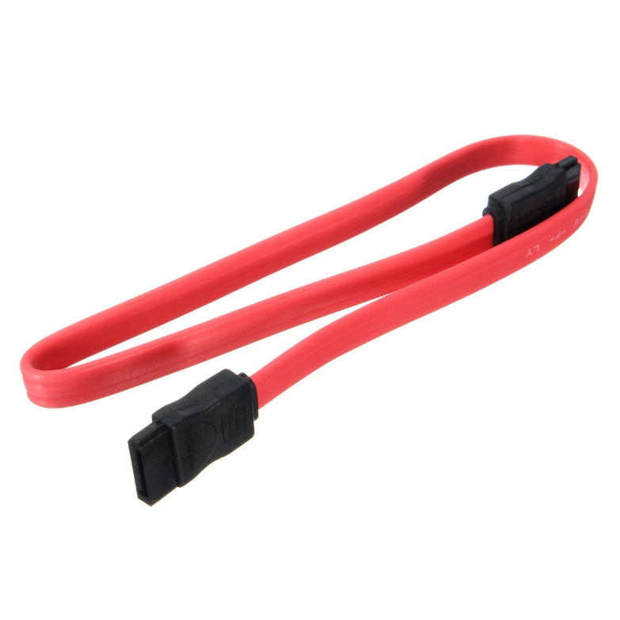
Parallel versus serieel: (P)ATA versus SATA
Wat is sneller?

Slide 14
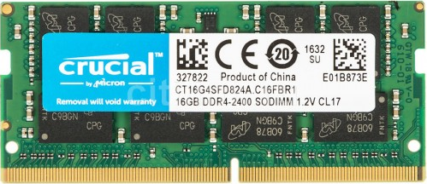
Parallel is op korte afstand wel sneller

Slide 15
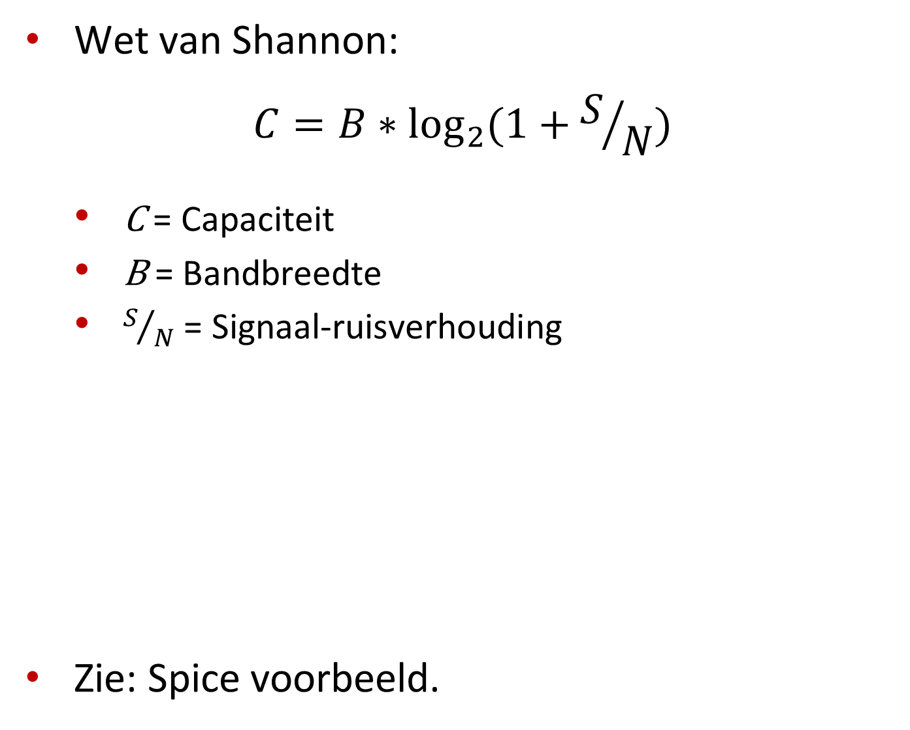
Kanaalcapaciteit en bandbreedte
Wet van Shannon:
$$C=B∗\log_{2}{(1+S/N)}$$
C = Capaciteit
B = Bandbreedte
$S/N$ = Signaal-ruisverhouding
Zie: Spice voorbeeld.

Slide 16
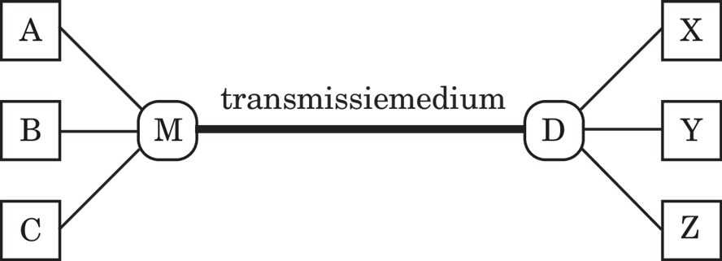
Multiplexing
Hoe praten verschillende doelen en bronnen met elkaar over 1 kanaal (A → X, B → Y, C → Z)?
Wat zijn de blokjes van M en D?

Slide 17
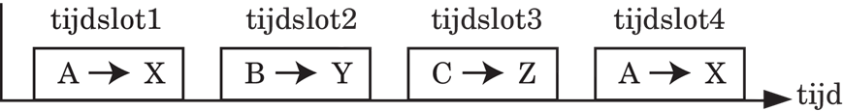
TDM Time Division Multiplexing
Tijd in stukken verdelen en elke keer een zender naar bijhorende ontvanger laten sturen.
Ieder heeft (gedurende een tijdslot) de hele capaciteit van het medium ter beschikking.

Slide 18
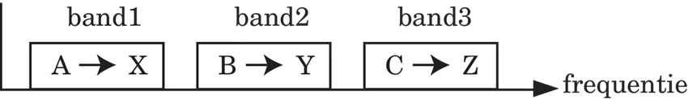
FDM Frequency Division Multiplexing
Bij deze vorm wordt de capaciteit van het medium gesplitst in frequentiebanden.
Elke zender zal m.b.v modulatietechnieken zijn eigen toegewezen frequentieband gebruiken om met de bijhorende ontvanger te kunnen communiceren.
Voorbeelden?

Slide 19
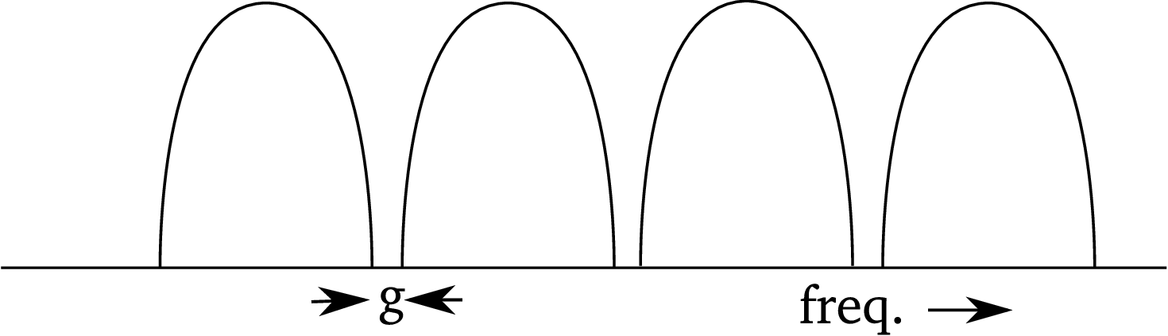
FDM
Bij standard FDM worden frequentiebanden door ongebruikte frequentiegebieden (g = guard) van elkaar gescheiden om interferentie te voorkomen.
Hierbij verliezen we natuurlijk wel bandbreedte.

Slide 20
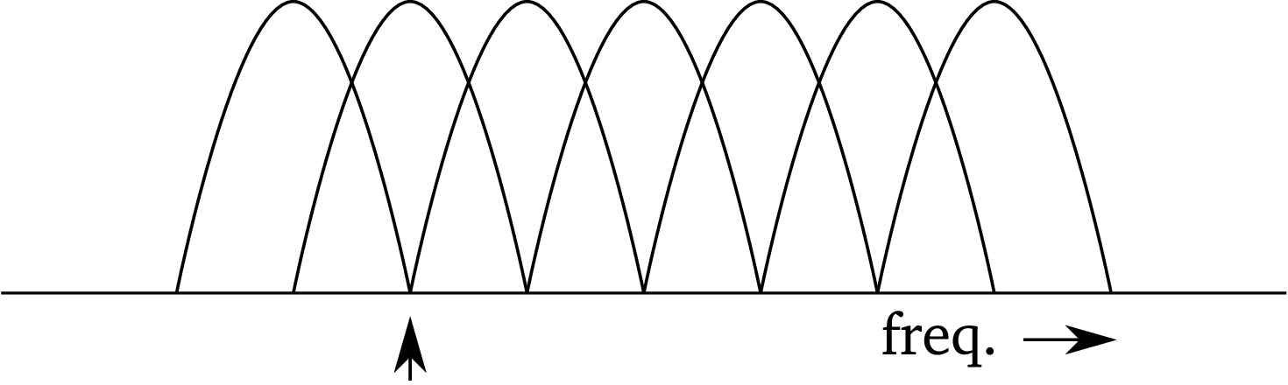
OFDM Orthogonal FDM
Een moderne vorm van FDM is OFDM: door orthogonaliteit is er geen interferentie tussen verschillende subcarriers.
Zelfde medium, maar hogere dataoverdacht.
Meer uitleg: kwartaal 4: TEL10

Slide 21
CDMA Code Division Multi Access
Kanalen scheiden op basis van de data in plaats van tijd of frequentie.
Data van elk kanaal coderen met eigen vector.
Vectoren van de verschillende kanalen zijn allemaal orthogonaal.
Inwendig product tussen orthogonale vectoren is altijd 0.
Als een vector inverteert blijft het orthogonaal met de andere vectoren.

Slide 22
CDMA Voorbeeld met 2 kanalen
Voor A gebruik vector (1,-1) bij een 1 en (-1,1) bij een 0.
Voor B gebruik (-1,-1) bij een 1 en (1,1) bij een 0.
Zijn vectoren van A en B allemaal orthogonaal?
Bijvoorbeeld: op tijdstip k: A = 1 en B = 0.
Te versturen symbool = (1,-1) + (1,1) = (2,0)
Bij ontvangst:
Voor A: (2,0) · (1,-1) = 2 dus A was 1
Voor B: (2,0) · (-1,-1) = -2 dus B was 0
Toepassing: 3G mobiele telefoon

Slide 23
Serieel datatransport
Probleem: Hoe houden beide kanten de bitovergangen bij?
Synchroon = Met kloksynchronisatie
Asynchroon = Zonder kloksynchronisatie

Slide 24
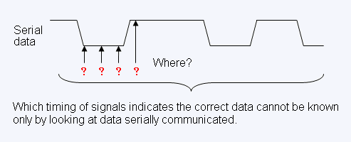
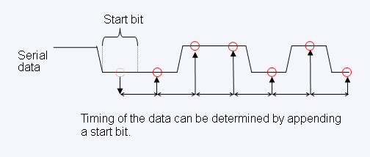
Asynchroon
Kloksignaal wordt niet meegestuurd.
Werken met afgesproken
Baudrate = aantal signaal-
wisselingen/seconde.
Bitrate = aantal bits/seconde.
Let op! Baudrate is niet
altijd gelijk aan Bitrate.

Slide 25
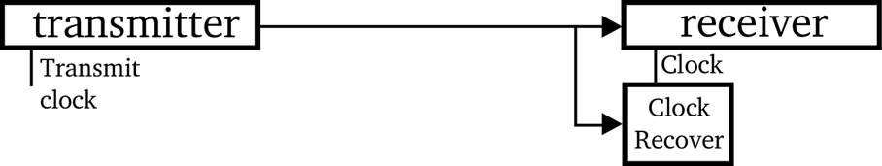
Synchrone datacommunicatie
Twee opties
Je hebt een aparte klok lijn (I2C)
Je reconstrueert de klok

Slide 26
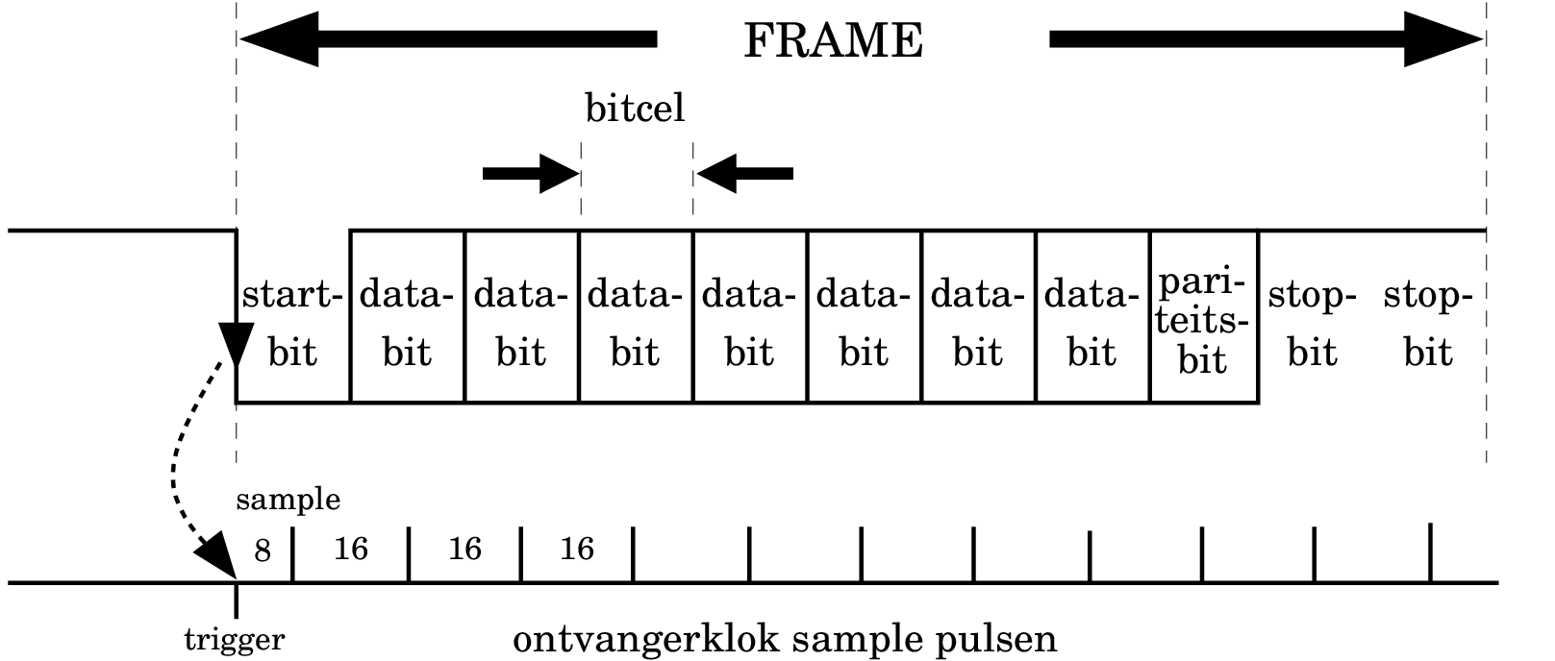
Asynchrone datacommunicatie
Je spreekt een klokfrequentie af.
Kijk halverwege een databit naar de waarde d.m.v. een vorm van oversampling.
Hoe weet je waar de data begint?

Slide 27
Lijncoderingen (spanningen)
Problemen:
Kloksynchronisatie moeilijk zonder overgangen.
Bandbreedte moet optimaal benut worden.
Signaal mag geen DC component bevatten.
Signaal moet gebalanceerd zijn.
Energieverbruik moet laag zijn.

Slide 28
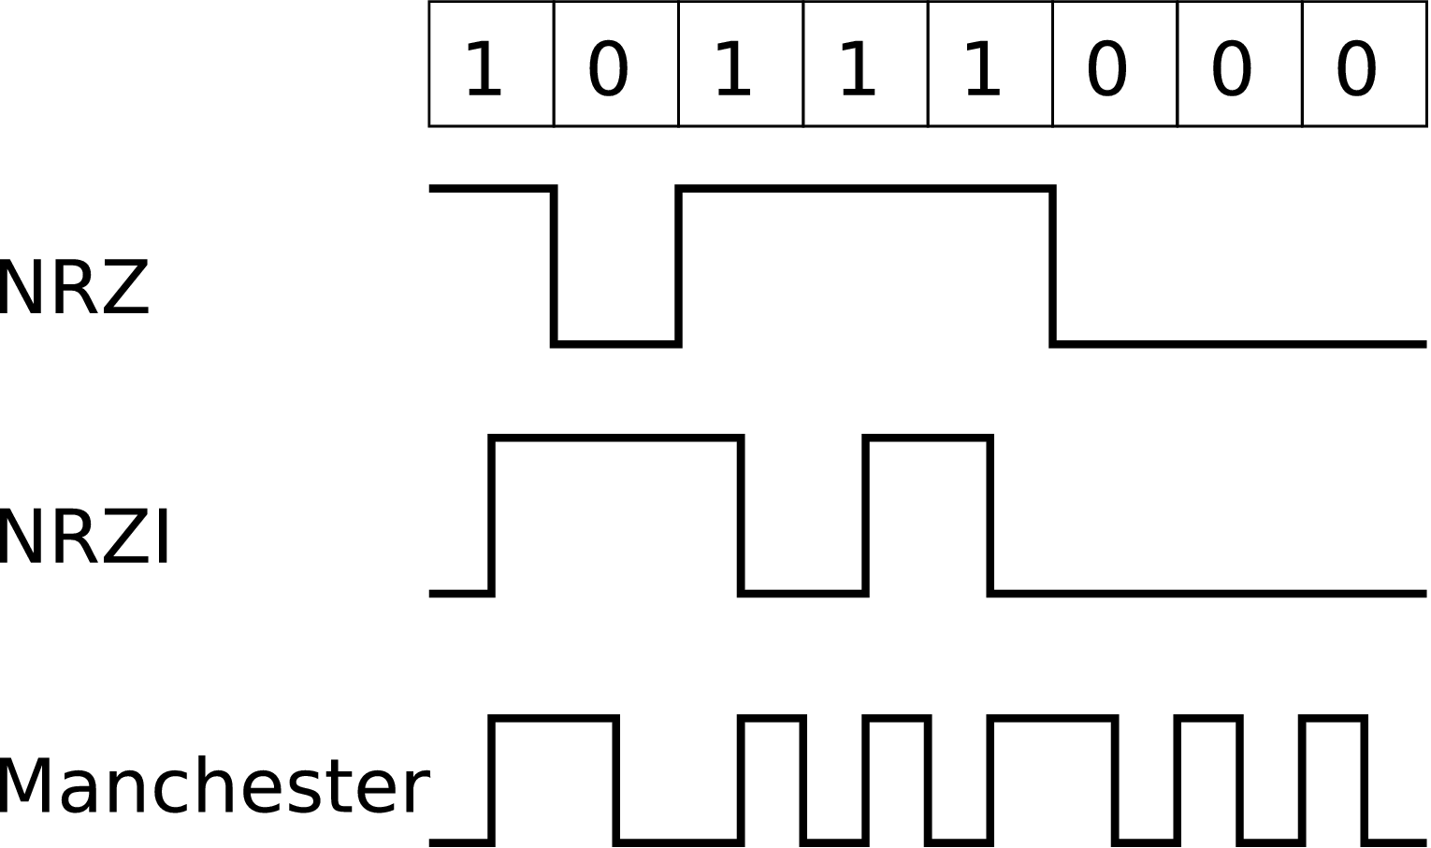
Lijncoderingen
Problemen:
Kloksynchronisatie moeilijk zonder overgangen.
Bandbreedte moet optimaal benut worden.
Signaal mag geen DC component bevatten.
Signaal moet gebalanceerd zijn.
Energieverbruik moet laag zijn.
+V
-V
Non Return Zero
+V
-V
Non Return Zero Inverted
+V
-V

Slide 29
Lijncoderingen problemen
NRZ:
Niet gebalanceerd.
Kloksynchronisatie moeilijk bij reeks nullen of reeks enen.
NRZI:
Niet gebalanceerd.
Kloksynchronisatie moeilijk bij reeks nullen.
Manchester:
Twee maal zoveel bandbreedte nodig.
Oplossingen: 4B/5B of 8B/10B zie boek.

Slide 30
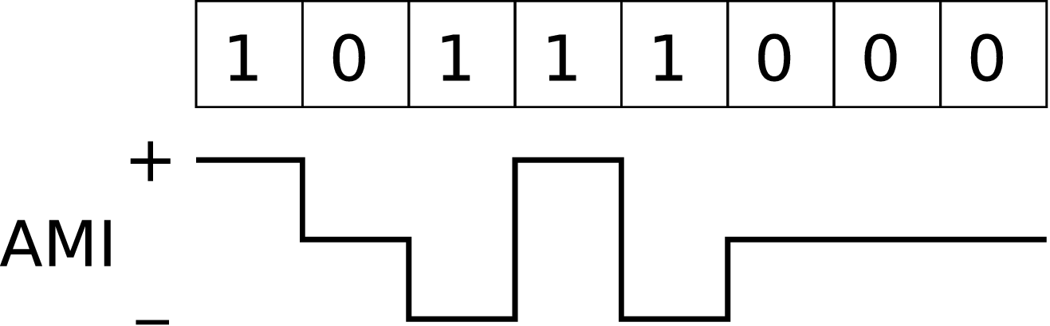
AMI Alternate Mark Inversion
Probleem?

Slide 31
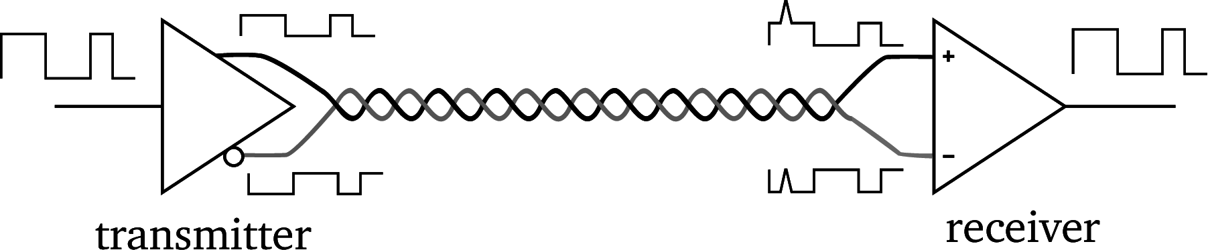
Differentiële verbinding
UTP (unshielded twisted pair).
2 verbindingen per signaal (tegengestelde polariteit).
Storingen elimineren elkaar.
De ontvanger neemt het verschil van signalen en produceert het oorspronkelijke signaal.
Een verstoring (het pieksignaal) wordt geëlimineerd.
Voor 1GB/sec wordt 2 verzendpinnen en 2 ontvangpinnen gebruikt.

Slide 32
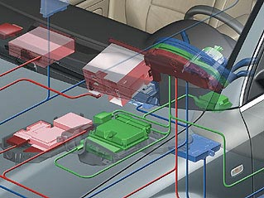
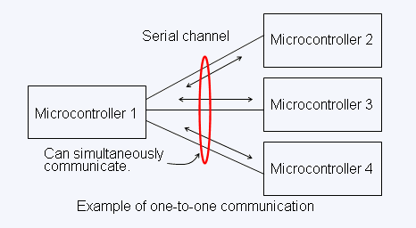
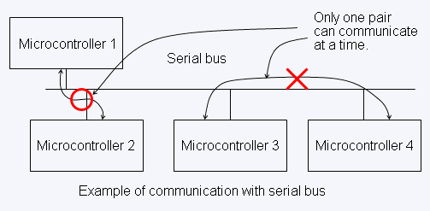
Topologie
Bus heeft adressering nodig. Multi-master bus heeft arbitration nodig (bepalen wie de master is).

Slide 33
Samenvatting
Vandaag is besproken:
Het verschil tussen serieel en parallel
Wat bandbreedte is en hoe dit gebruikt kan worden
Het verschil tussen synchroon en asynchroon
Soorten lijncodering en de problemen hiervan
Differentiële verbinding

Slide 34
Opdrachten
De opgaves in de tabel zijn de belangrijkste van deze week.
Opdracht
4.6
4.12
4.13
Maak alle opdrachten!
(Niet alleen deze drie.)

